Slide 1
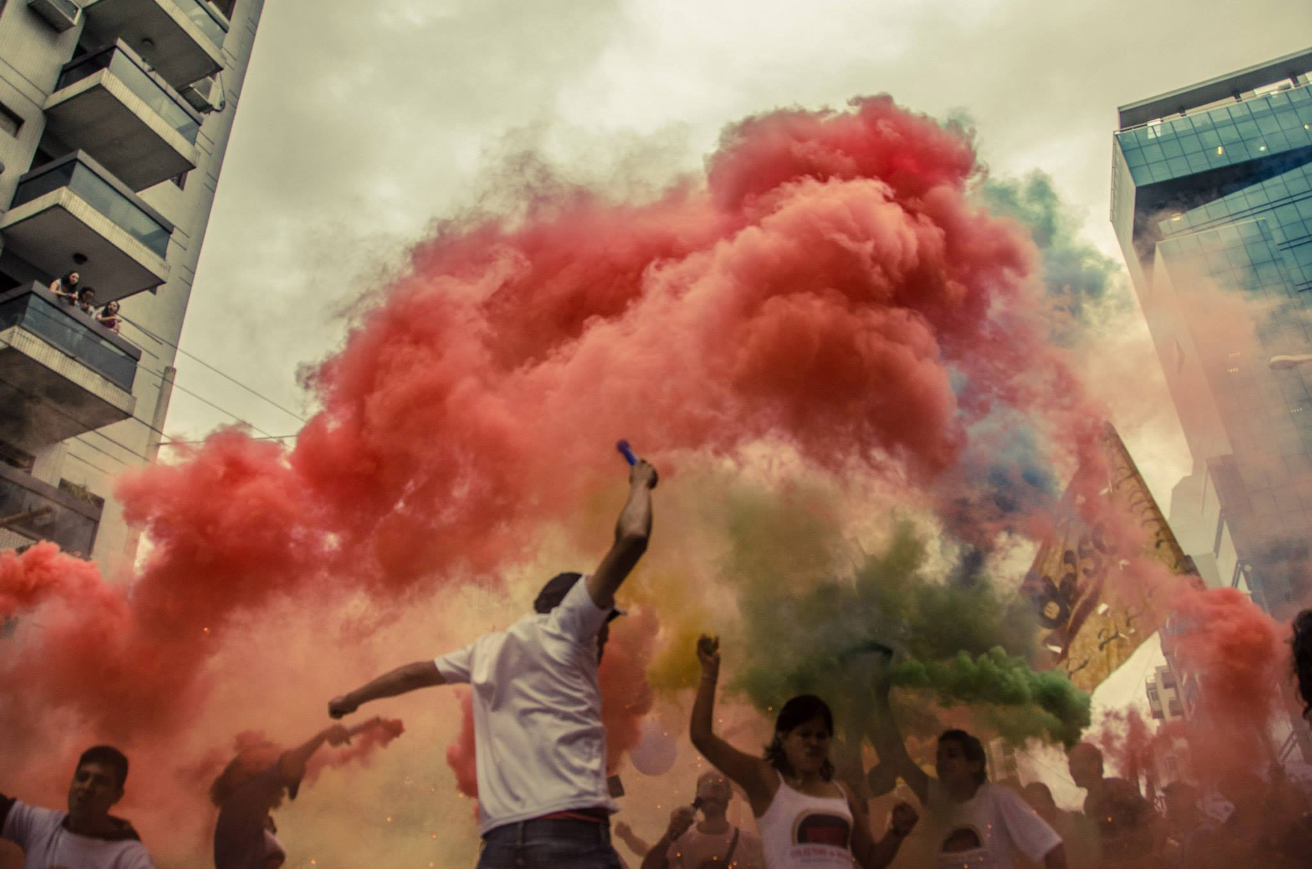
Procesos de subjetivación política juvenil en la Marcha de la Gorra
Universidad Nacional de Córdoba | Centro de Investigaciones y Estudios sobre Cultura y Sociedad (CONICET/UNC) | Secretaría de Ciencia y Tecnología
Macarena Roldán
CIECS-CONICET/UNC
macarena_roldan5@hotmail.com
-Acción colectiva ampliamente construida y habitada por jóvenes.
-Denuncia el abuso policial, las detenciones arbitrarias y los casos de gatillo fácil.
-13 ediciones, desde el año 2007.
-Numerosas intervenciones artísticas
Objetivo general:
Analizar los procesos de subjetivación política de jóvenes que participan en la Marcha de la Gorra, frente al policiamiento del Estado Provincial y a la segregación espacial que éste produce.
Caja de Herramientas
Subjetivación política
Acción colectiva
Juventudes
Espacio público
Estado policial
Biorresistencia
METODOLOGÍA
Registros etnográficos
Conversaciones en marcha
Entrevistas en profundidad
-Enfoque cualitativo-
Estrategias de
biorresistencia
Policiamiento
Del Estado
MARCHA DE
LA GORRA
PROCESOS DE
SUBJETIVACIÓN
Anclaje territorial
Juventudes de
sectores populares
Tiempo/espacio
de la acción
colectiva
Regulaciones sobre
el espacio público
Momento actual de la investigación
Análisis de datos
Escritura de la tesis
Hallazgos preliminares:
-En la violencia policial ejercida sobre jóvenes de sectores populares de Córdoba, es posible identificar dos dimensiones del juvenicidio: una física (casos de gatillo fácil) y otra simbólica (dificultades para circular en la ciudad, detenciones arbitrarias, estigmatización territorial, etc.)
-La Marcha se presenta como una acción colectiva en la que se gestan procesos de resistencia colectiva frente a la violencia policial y a la segregación espacial. El reclamo político se ancla especialmente en los cuerpos de lxs jóvenes (a través de intervenciones artísticas, recursos expresivos y la propia irrupción masiva en las calles de la ciudad) → se configuran, así, lo que denominamos procesos de biorresistencia.
-Al calor de esta acción colectiva, se constituyen redes territoriales o barriales que continúan trabajando en una clave antirrepresiva el resto del año → emergen dos temporalidades diferenciables: lo acontecimental (fase de visibilidad) y lo cotidiano (fase de latencia).
Doctorado en Psicología | Facultad de Psicología | Dirección: Andrea Bonvillani

